Slide 1








못
못
!
썬
은
이
썬
은
말
려
!
파
이
말
려
파
DESUAL PPT UNIV.

Slide 2

연습문제를
풀어볼까요!^^
DESUAL PPT UNIV.

Slide 3

원
개
조
원
소
개
조
소
박지은
혼자 남았다ㅜㅜ
나도 짝꿍…
DESUAL PPT UNIV.

Slide 4
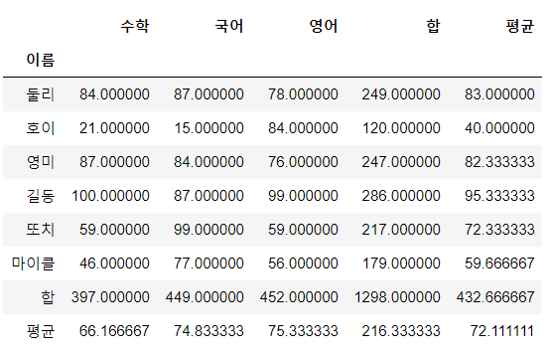
1번
example.csv 파일을 read_csv를 통해 데이터를 로딩하고 인덱스를 이름으로 비꾸시오.
(hint : encoding=‘euc-kr’)
DESUAL PPT UNIV.

Slide 5
2번
example.csv 파일을 read_table을 통해 로드하고 인덱스를 이름으로 바꾸시오
(hint : encoding=‘euc-kr’)
DESUAL PPT UNIV.

Slide 6
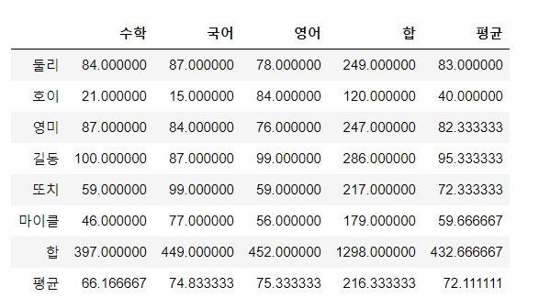
3번
example.json 파일을 read_json을 통해 로드하시오
DESUAL PPT UNIV.

Slide 7
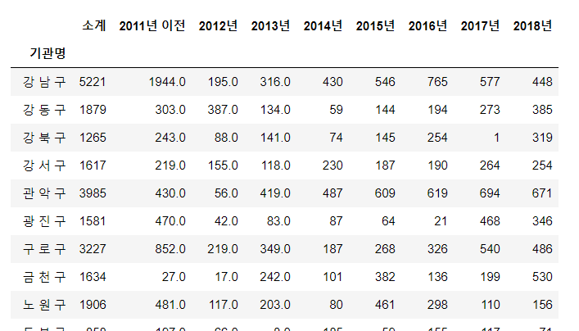
4번
서울시 자치구 년도별 CCTV 설치 현황 자료를 read_excel로 다음과 같이 로드하시오.
DESUAL PPT UNIV.

Slide 8
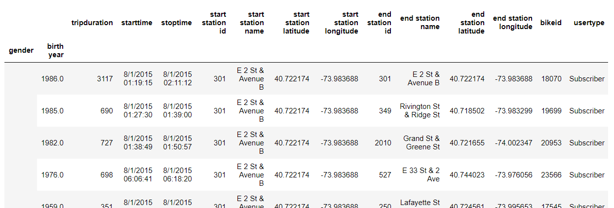
5번
Citibike.csv 파일을 로드하고 인덱스를 gender, birth year로 계층적으로 만드시오
DESUAL PPT UNIV.

Slide 9
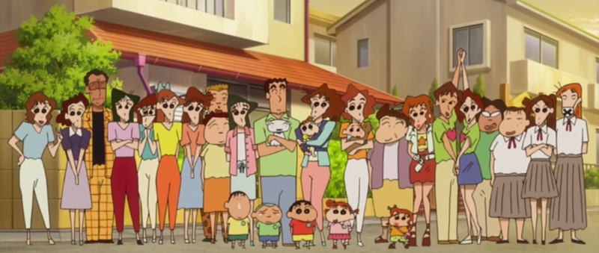
짱구는못말려 선인장 대습격
- 답지는 제출 마감일날 올려드리겠습니다!
DESUAL PPT UNIV.

